Slide 1



Slide 2
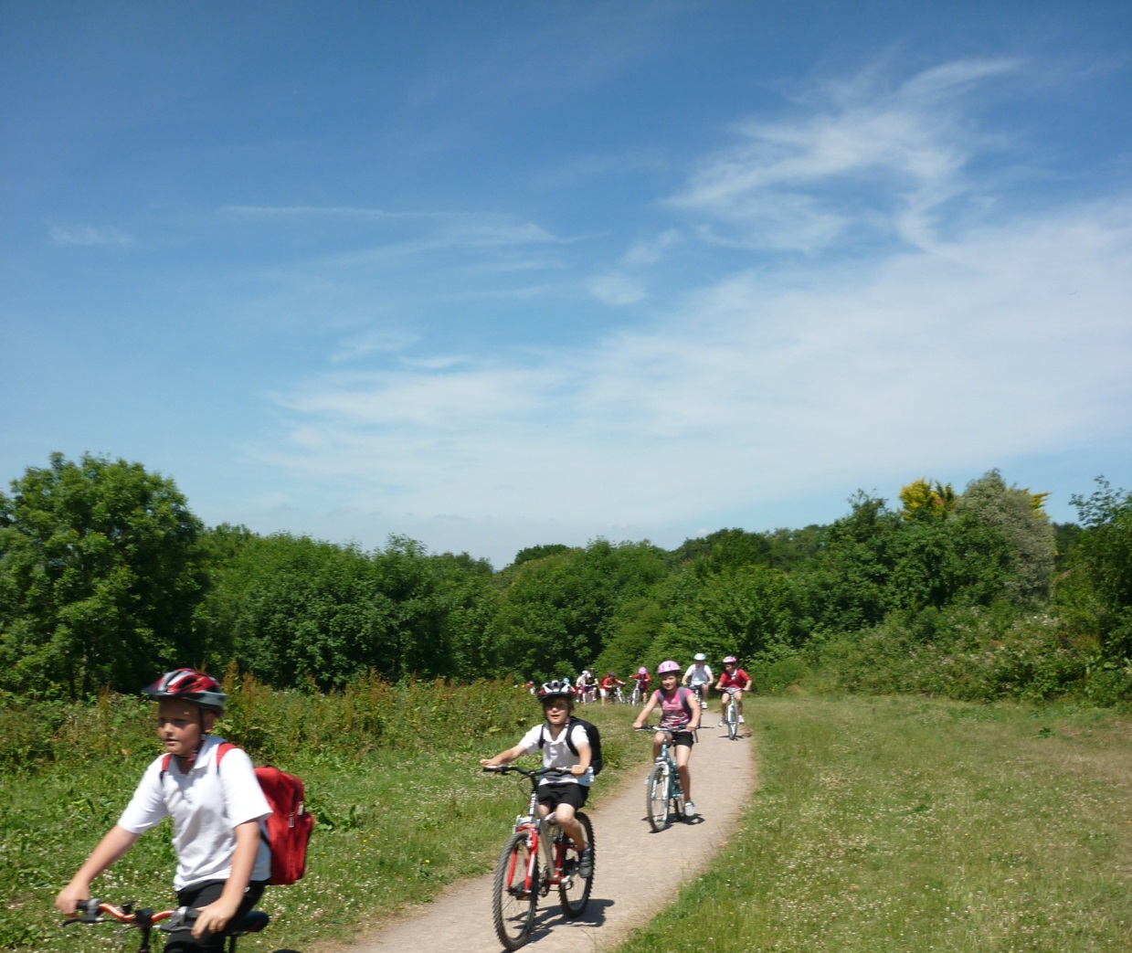
Bagloriaeth Cymru Her Dinasyddiaeth Fyd-eang CA4 Byw’n Gynaliadwy Adnoddau Addysgu a Dysgu

Slide 3
Session Un
Byddwch yn:
datblygu dealltwriaeth fanwl o’r mater y byd
dadansoddi materion drwy ddefnyddio PESTLE
archwilio sut i ddatrys problemau’n effeithiol a gwneud penderfyniadau.

Slide 4

Sut deithioch chi i’r ysgol heddiw? Cliciwch y ddolen isod a chymharwch eich taith…

Slide 5

Global Citizenship
Sut mae’r modd y teithiaf yn perthnasu â dinasyddiaeth fyd-eang?

Slide 6
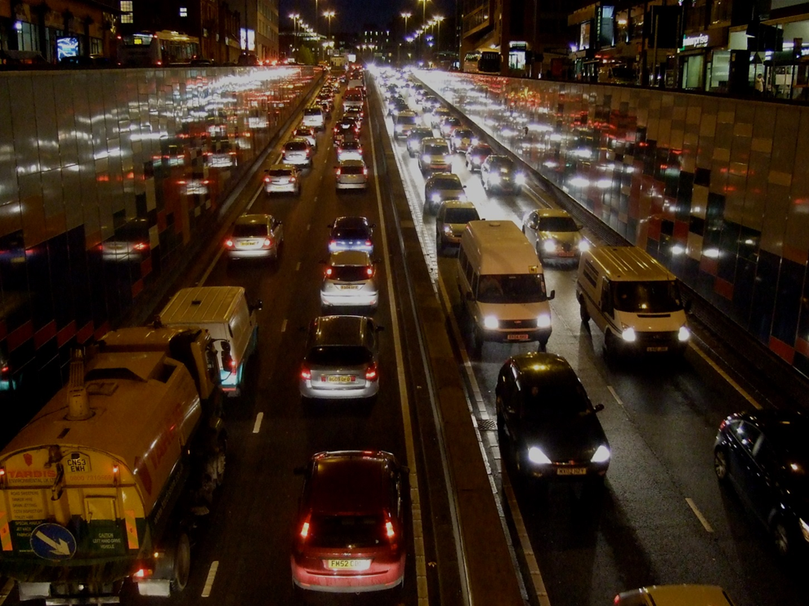
Pam y gallai dibyniaeth ar geir fod yn broblem?
Why could this be a problem?

Slide 7
PESTLE: modd o ddadansoddi mater.
GWLEIDYDDOL (POLITICAL)
ECONOMAIDD (ECONOMIC)
CYMDEITHASOL (SOCIAL)
TECHNOLEGOL (TECHNOLOGICAL)
CYFREITHIOL (LEGAL)
AMGYLCHEDDOL (ENVIRONMENTAL)

Slide 8

Sut arall allwn ni deithio?

Slide 9
Cludiant yn San Francisco Cliciwch ar y fideo neu defnyddiwch y testun yng Ngweithgaredd 3

Slide 10
Dadansoddiad SWOT
Gweithgaredd Tri yn eich Pecyn Gweithgareddau.
Pob grŵp i ystyried cynllun cludiant o rywle yn y byd ac i gwblhau dadansoddiad SWOT o’r datrysiad caiff ei ddisgrifio, gan ddefnyddio’r ffrâm SWOT.
(SWOT yw Cryfderau, Cyfleon, Gwendidau, Bygythiadau.)
Pwynt i’w ystyried: pa mor dda ydych chi’n credu y byddai’r cynllun hwn yn gweithio yn eich ardal leol?

Slide 11
Sesiwn Dau
Byddwch yn:
ystyried amrywiaeth o ffynonellau a safbwyntiau
asesu’n feirniadol amrywiaeth o ffynonellau.

Slide 12



Dehongli Ffynonellau
“Gallwch ddefnyddio faint fynnir o ddata meintiol, ond mae’n rhaid i chi serch hynny ei ddrwgdybio a defnyddio’ch deallusrwydd a’ch barn eich hunan.”
Alvin Toffler, Dyfodolwr Americanaidd
Pa gwestiynau ydyn ni’n eu gofyn ynglŷn â ffynonellau data?
Notes:
Dyfyniad gwreiddiol Alvin Toffler, yn y Saesneg: “You can use all the quantitative data you can get, but you still have to distrust it and use your own intelligence and judgement.”

Slide 13
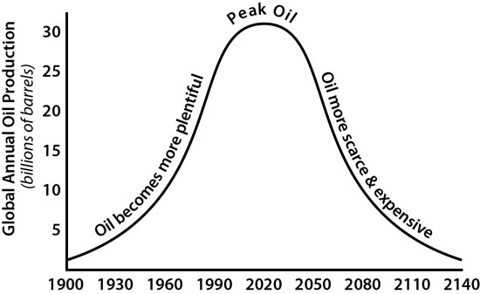
1. Beth mae’r diagram yma yn ei awgrymu? 2. Pa gwestiynau fyddech chi’n eu gofyn amdano?
Ffynhonnell: www.explainingthefuture.com
Notes:
Nodiadau i’r Athro:
Cwestiwn 1: Mae’r diagram yn awgrymu bod olew yn cyrraedd ei frig cynhyrchu oddeutu 2020 ac yna’n dod yn brinnach ac yn ddrutach.
Question 2: Anogwch eich disgyblion i ystyried pwy? pryd? ble? beth? sut? pam?
- Pwy gynhyrchodd y graff yma? [A fyddech chi’n ymddiried mwy ynddo pe byddai cwmni olew neu brifysgol wedi ei gynhyrchu?]
- Pryd cafodd ei greu? [Gofynnwch iddyn nhw p’run y maen nhw’n meddwl byddai mwyaf credadwy: graff a grëwyd yn 1930 neu un a grëwyd yn 2015.]
O ble daw’r graff? [Pam y gallai hwn fod ar wefan cwmni olew? Beth a feddyliech ohono petai ar wefan cwmni sy’n cynhyrchu ceir trydanol?]
Pa ddata fyddai wedi cael ei ddefnyddio i greu’r graff? [Gofynnwch i’r disgyblion a fyddai hi’n bosib cael data o 2140.]
Pa mor gywir yw’r graff? [Gofynnwch i’r disgyblion edrych ar y raddfa.]
Pam allai hwn fod wedi ei gyhoeddi? [Wedi ystyried y cwestiynau uchod i gyd, pam mae’r dosbarth yn credu iddo gael ei gyhoeddi.]
Gwybodaeth am y graff: mae'r graff yma yn fersiwn anodedig o graff a gynhyrchwyd yn 1956 gan M. King Hubbard, geowyddonydd oedd yn gweithio yn labordy ymchwil Shell yn Texas. Mae'r graff yn darlunio ei broffwydoliaeth y byddai echdyniad petroliwm yn cyrraedd uchafbwynt, ac y byddai graddfa cynhyrchu wedi hynny yn dirywio'n derfynol. Creodd y fodel darogan hon ar gyfer Shell, i dywys eu cynllunio ar gyfer y dyfodol.
Mae'r broffwydoliaeth yn ddadleuol, gyda rhai gwrthwynebwyr yn cyfeirio at ffynonellau potensial newydd o olew a thechnolegau echdynnu newydd nad ydynt eto wedi eu darganfod. Mae eraill wedi awgrymu y bydd newid yn yr hinsawdd yn fwy o ffactor cyfyngu a fydd yn golygu y gwneid penderfyniad i adael yr olew yn y ddaear oherwydd byddai ei ddefnyddio fel tanwydd yn peri bygythiad annerbyniol. Fe allech chi ofyn i'r dosbarth pa wybodaeth bellach yr hoffan nhw ei gael er mwyn asesu'r data yma.
Teacher Notes:
Question 1: The diagram suggests that oil reaches a peak of production around 2020 and then becomes rarer and more expensive.
Question 2: Encourage your students to consider who? when? where? what? how? why?
Who produced this graph? [Would they trust it more if an oil company or a university had produced it?]
When was it created? [Ask them which do they think would be more credible: a graph created in 1930 or one created in 2015.]
Where is it from? [Why might this be on the website of an oil company? What about if it was on the website of a company making electric cars?]
What data would have been used to create the graph? [Ask students if it is possible to have data from 2140.]
How accurate is it? [Ask students to look at the scale.]
Why might this have been published? [Having considered all the questions above, why do the class think it could have been published.]
Information about the graph: this graph is an annotated version of a graph produced in 1956 by M. King Hubbard, a geoscientist who worked at the Shell research lab in Texas. This graph illustrates his prediction that petroleum extraction would reach a maximum rate, after which the rate of production would enter terminal decline. He created this prediction model for Shell, to guide their planning for the future.
The prediction is controversial, with some opponents pointing to potential new sources of oil and new extraction technologies that have not yet been discovered. Others have suggested that climate change will be more of a limiting factor and will mean that a decision will be taken to leave oil in the ground because to use it as a fuel will pose an unacceptable threat. You might want to ask the class what further information they would like to assess this data.

Slide 14
Llythrennedd Beirniadol
Mae Gweithgaredd Pedwar yn cynnwys dwy erthygl ynglŷn â datrysiadau cludiant cynaliadwy. Cwblhewch y tabl er mwyn dadansoddi’r erthyglau hyn.
Pan fyddwch wedi cwblhau’r tabl, penderfynwch:
pa erthygl sy’n dangos y gogwydd amlycaf a sut
pa erthygl y teimlwch sydd fwyaf dibynadwy a pham.

Slide 15
Sesiwn Tri
Byddwch yn:
ystyried amrywiaeth o ffynonellau a safbwyntiau
ystyried sut yr ewch ati i ffurfio safbwynt personol.

Slide 16
Trywydd Barn
Os ydych yn gallu cerdded neu feicio mae hi’n hunanol teithio mewn car am siwrneiau byrion o lai na milltir.
Mae ein cyfundrefn gludiant yn ddrwg i ni; mae’n rhaid iddi newid.

Slide 17





Deiliad Diddordeb
Mae gan bobl wahanol farnau:
Mae Gweithgaredd Pump yn ymwneud ag ystyried safbwyntiau gwahanol am fater.

Slide 18
Safbwyntiau Gwahanol
I mi mae’n syml, mae llai o geir yn arwain at lai o ddamweiniau.
Rydym wedi addo lleihau allyriadau carbon erbyn 2020.
Mae anifeiliaid a phlanhigion mewn perygl o ganlyniad i hinsawdd sy’n newid ac sy’n gwaethygu oherwydd ein gweithredoedd.
Gyrru’r car fu wastad y dewis mwyaf cyfleus.
Caiff tagfeydd traffig effaith negyddol ar fusnes.
Mae ansawdd bywyd yn gwella pan fo llygredd sŵn ac yn yr aer yn is.
Mae cerdded a beicio yn wych ar gyfer ffordd o fyw sy’n iachach.
Cafodd yr isadeiledd ffyrdd ei adeiladu ar gyfer ceir.

Slide 19
Sesiwn Pedwar
Byddwch yn:
gwerthuso datrysiadau creadigol ar arloesol
datblygu meddwl yn feirniadol a datrys problemau.

Slide 20
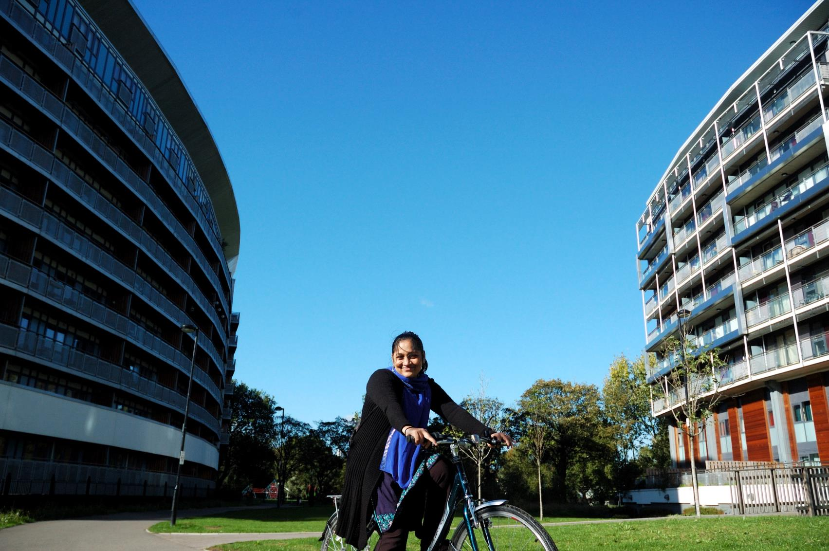
Her fechan
Daeth y flwyddyn 2045.
Sut fyddwn ni’n teithio?

Slide 21
Sesiwn Pump
Byddwch yn:
myfyrio ynghylch sut y meddyliwch yn feirniadol a datrys problemau
datblygu eich safbwynt personol
myfyrio ynghylch sut y datblygwch farnau yn effeithlon.

Slide 22
Ystyried eich Safbwynt Personol
I ddatblygu’ch safbwynt byddwch wedi:
trafod syniadau
cwblhau dadansoddiad SWOT
dadansoddi’r awgrym drwy ddefnyddio PESTLE
crynhoi’r elfennau allweddol (cyflwyniad chwim)
ystyried gwahanol safbwyntiau
ystyried ystod o ffynonellau.

Slide 23
Sesiwn Chwech
Yn y sesiwn hwn byddwch:
yn cynhyrchu syniadau addas a realistig ar gyfer creu ymwybyddiaeth
yn cynhyrchu canlyniadau addas ar gyfer codi ymwybyddiaeth
yn defnyddio fframwaith rhesymeg fel erfyn cynllunio prosiect.

Slide 24

Fframwaith Rhesymeg
1 | 5 | 4 | 3 | 2
Problem | Beth fyddwn ei angen? | Beth wnawn ni i godi ymwybydd-iaeth? | Sut fyddwn yn gwybod iddo gael ei gyflawni? (Canlyniad) | Datrysiad
Ysbwriel ym Mharth Blwyddyn 9 |  |  |  | Blwyddyn 9 i ddefnyddio biniau

